Slide 1

Diseminare a PROIECTULUI ERASMUS+
KA220-SCH - COOPERATION PARTNERSHIPS IN SCHOOL EDUCATION
Developing the Quality of STEAM Educational Studies in Early Childhood Education
2023-1-RO01-KA220-SCH-000154872
Mobilitate C1 Teacher Training – „What Is STEAM?” Brad, județul Hunedoara, România în perioada 20-24 noiembrie 2023

Slide 2
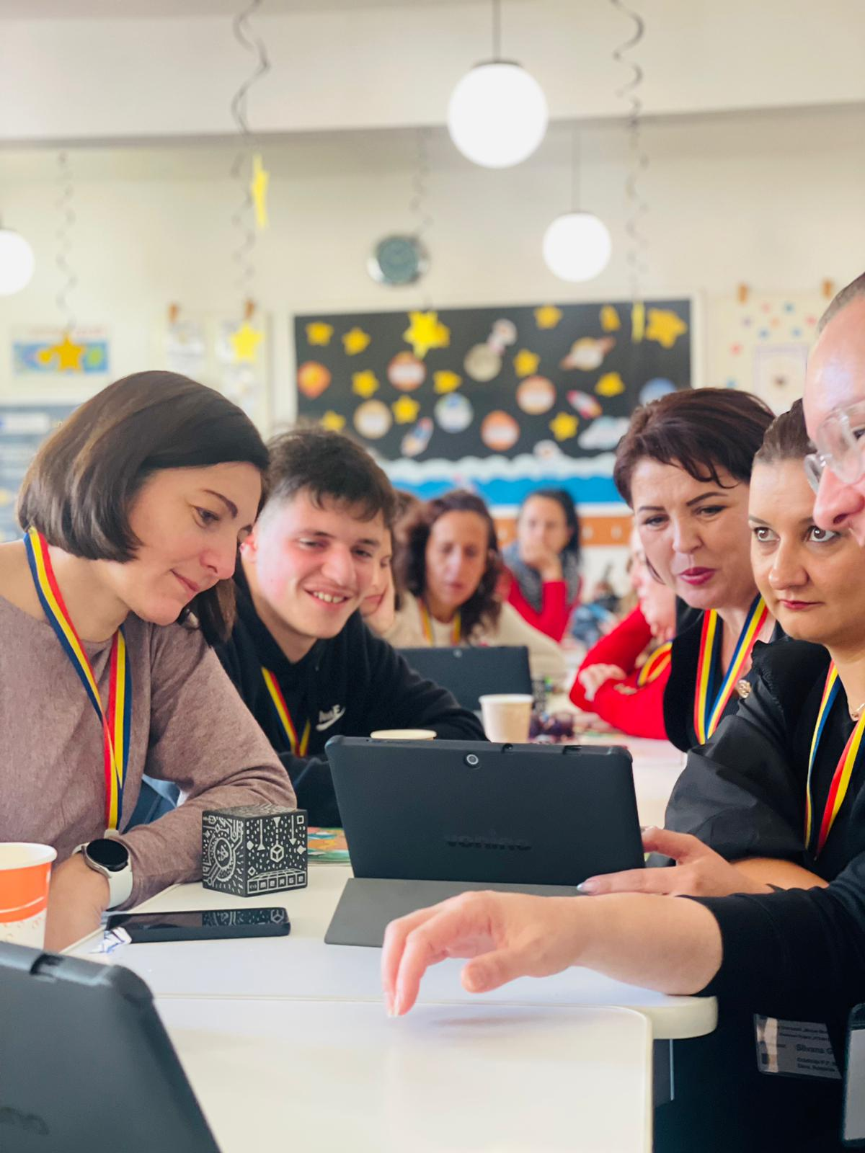
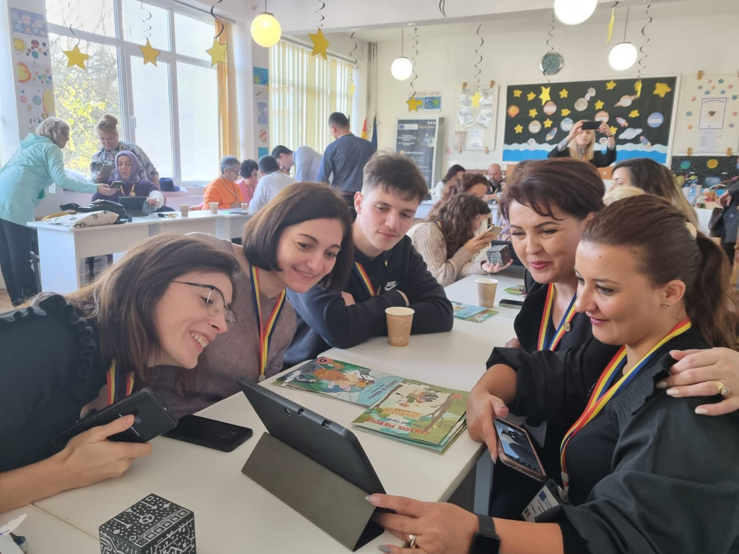
GRĂDINIȚA CU PROGRAM PRELUNGIT NR. 7 DEVA
In cadrul primei mobilități din proiect, unitatea noastră școlară a participat cu un număr de 6 cadre didactice.

Slide 3
„What Is STEAM?”
STEAM CHALLANGE
Pe parcursul celor 5 zile, fiecare echipă a răspuns la această întrebare și a încercat să valorizeze cât mai bine răspunsul dat.

Slide 4

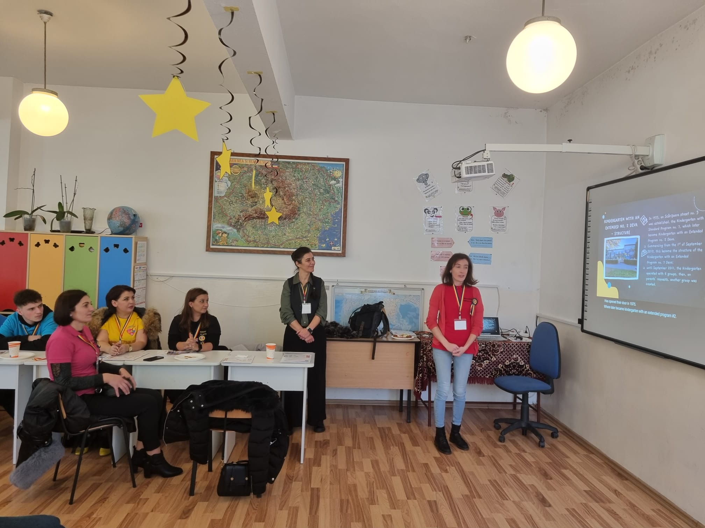
Fiecare echipă și-a prezentat țara și instituția din care face parte și a împărtășit colegilor scurte filmulețe și prezentări.

Slide 5
Am ”vizitat”țările și școlile aflate în proiect.
România
Estonia
Slovenia
Turcia
Spania

Slide 6
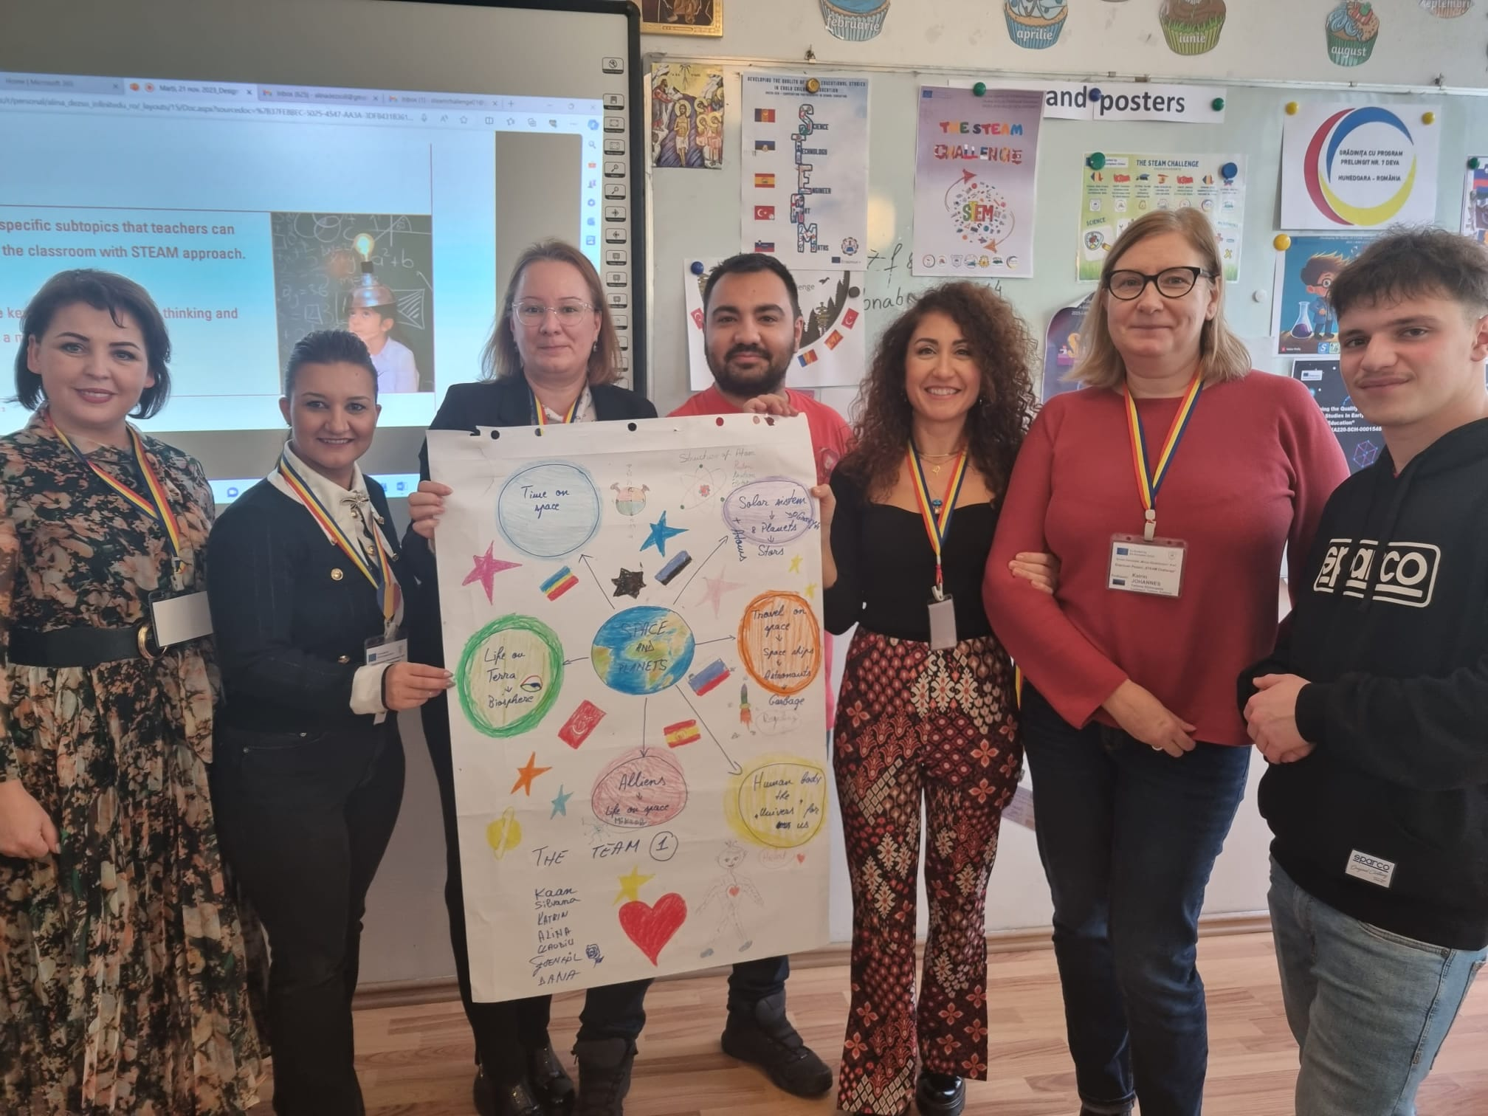
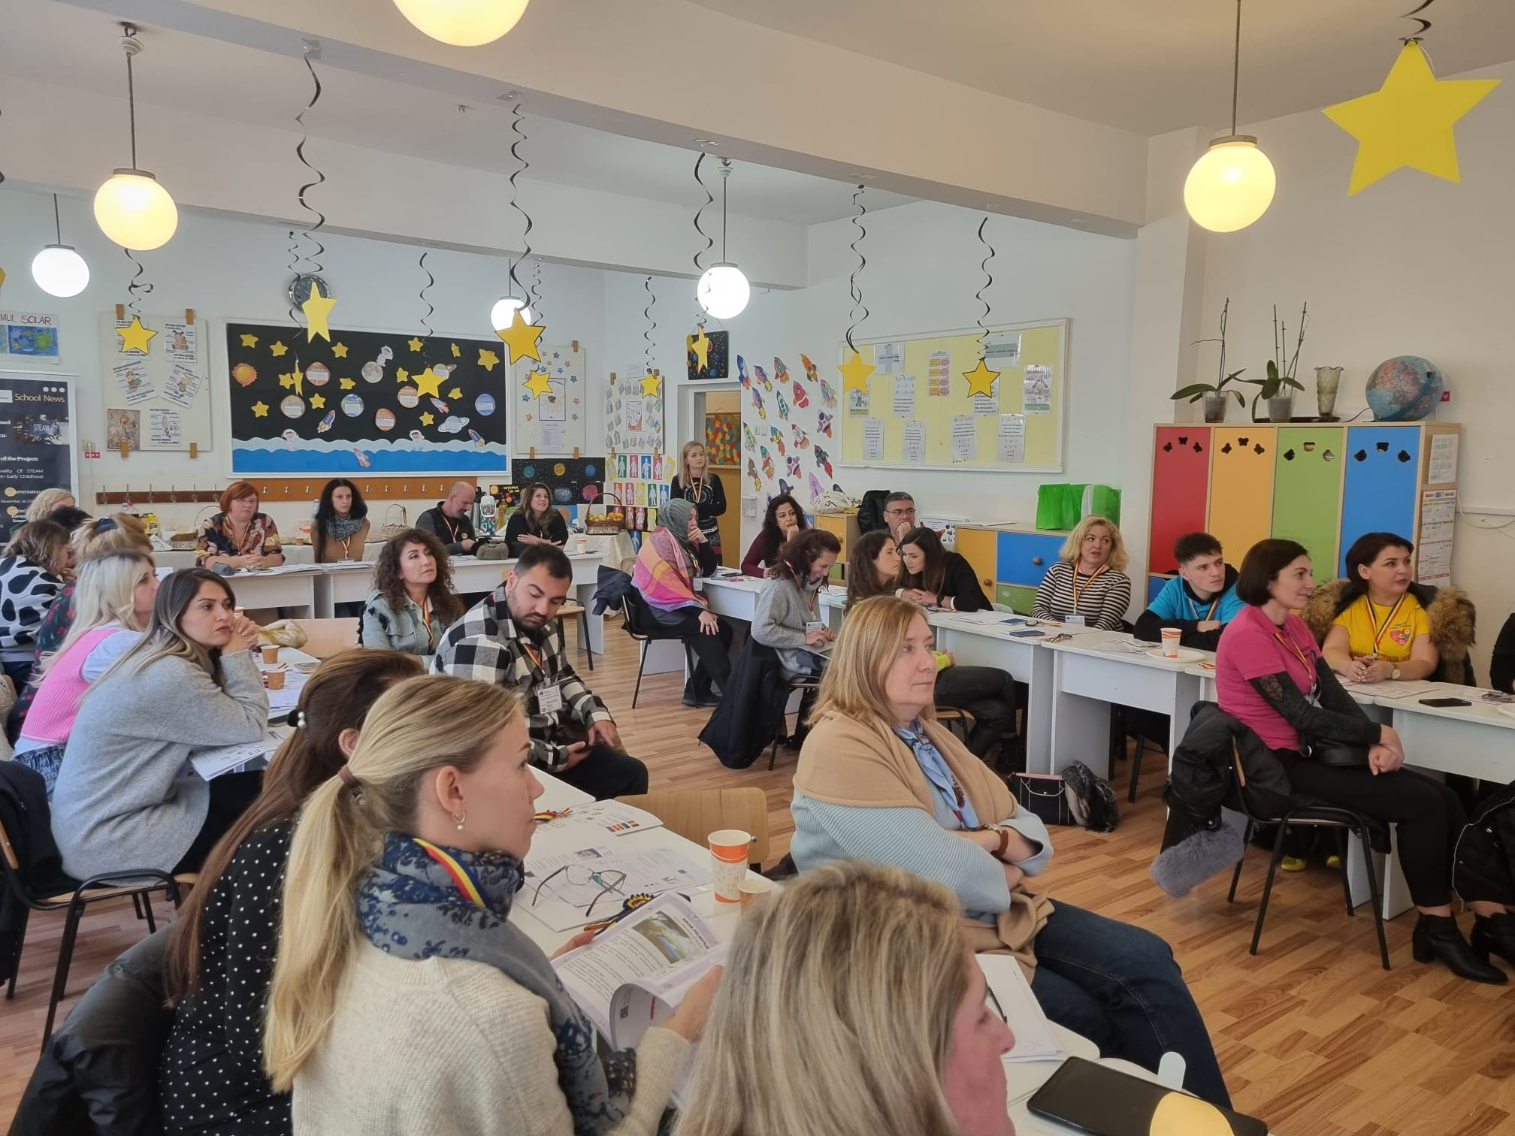
STEAM
Am avut activități de formare, participare la activități demonstrative, am lucrat cu materiale specifice STEAM

Slide 7
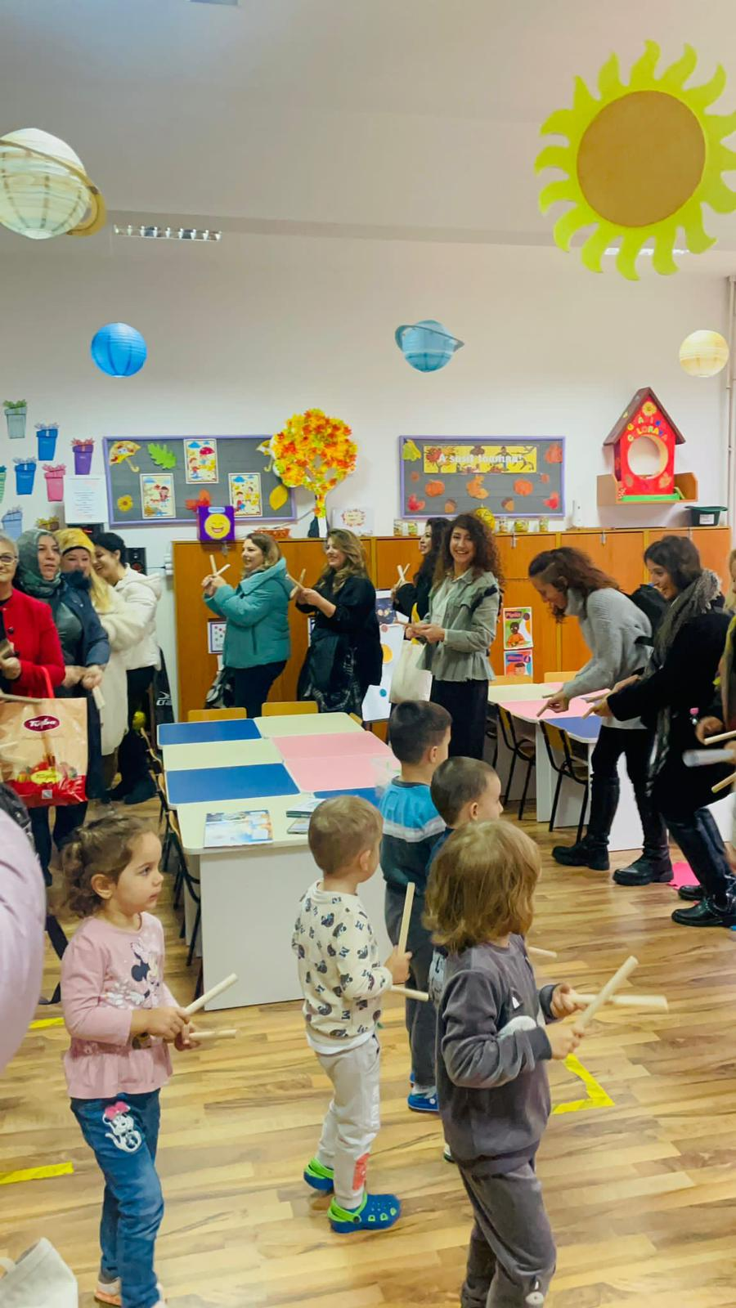
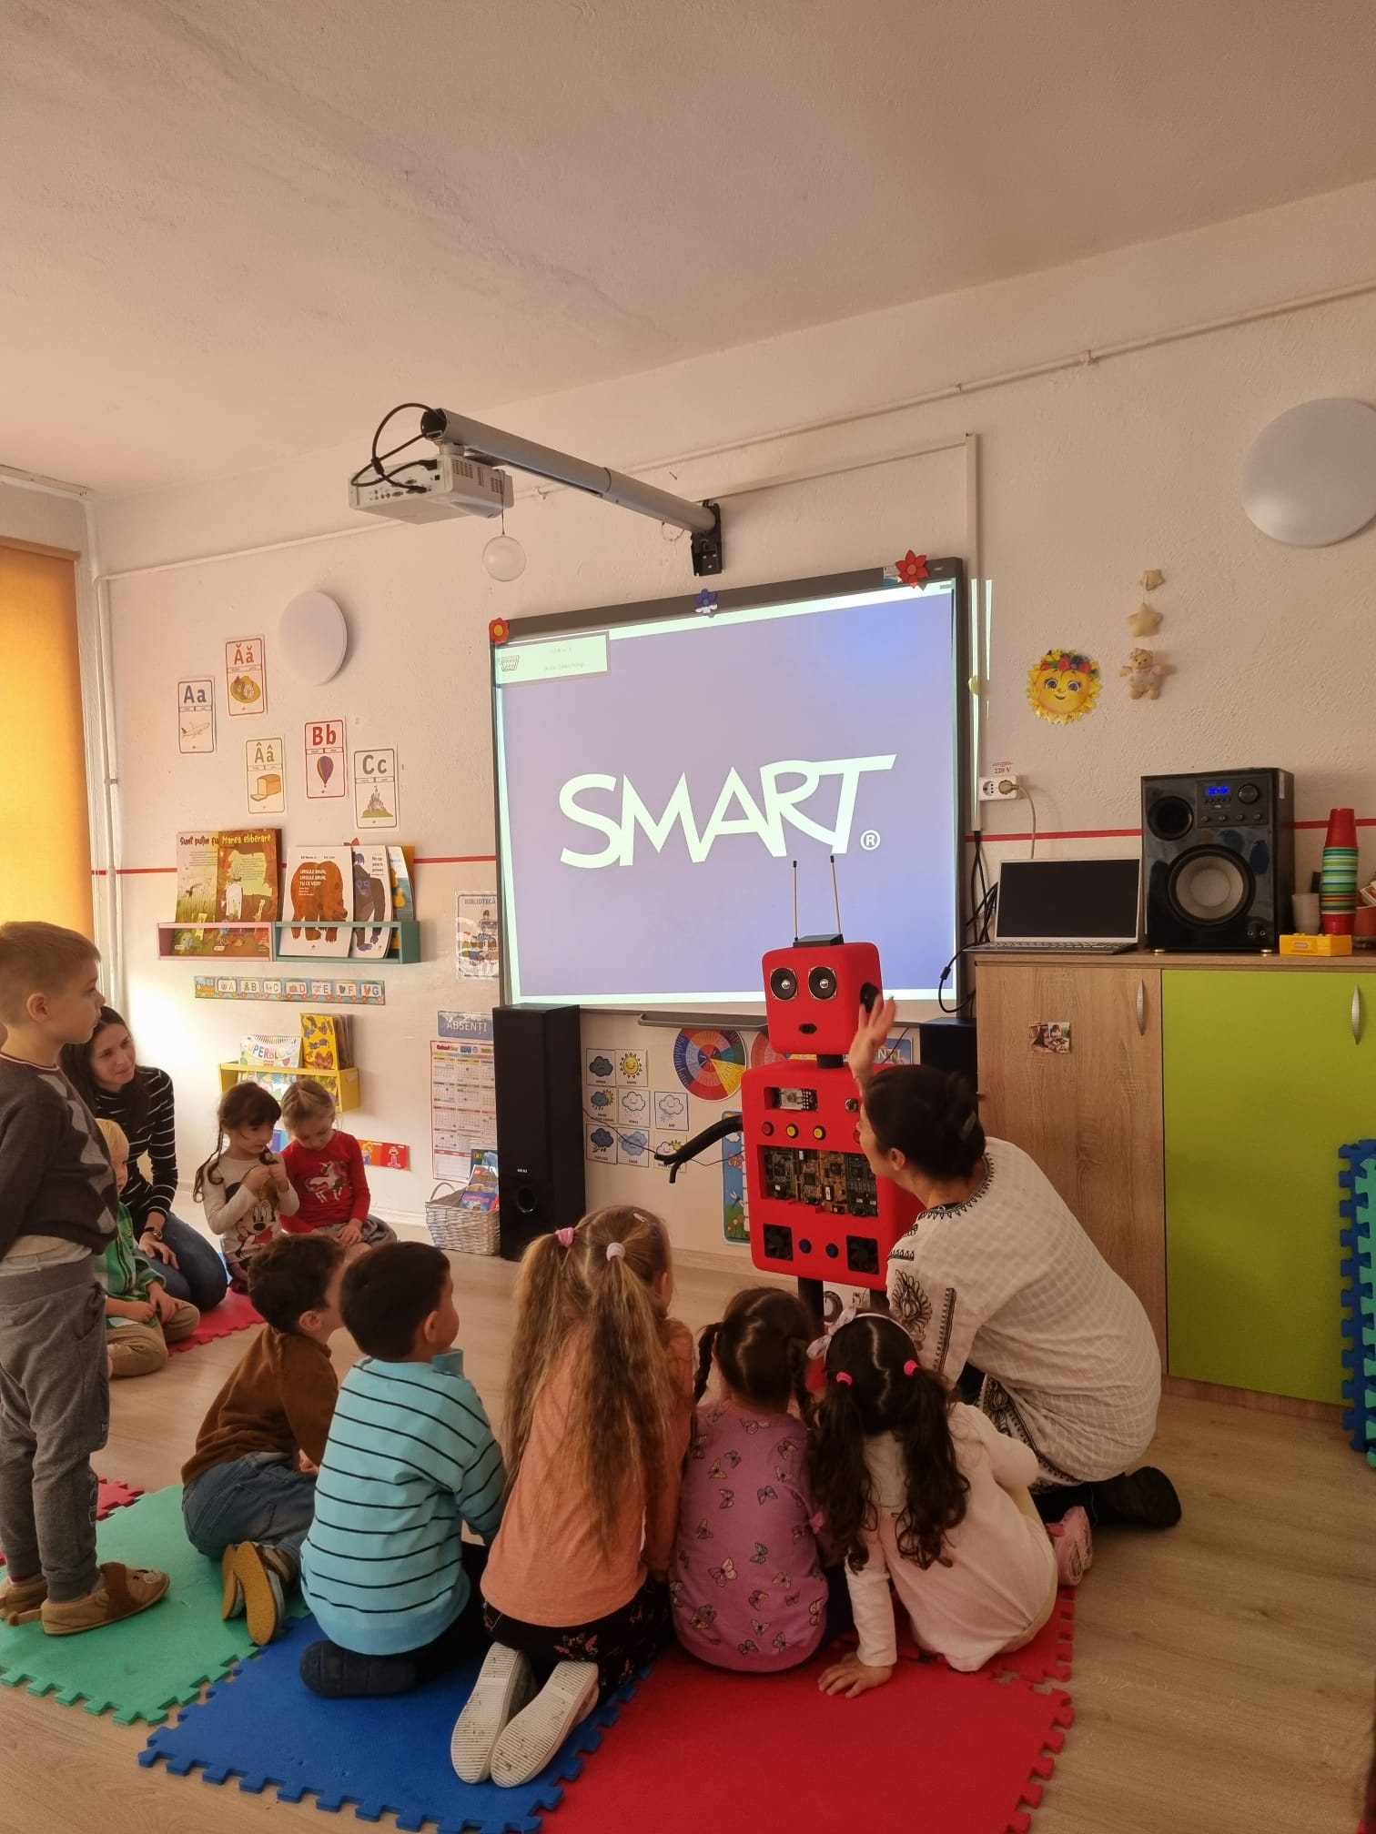
Activități demonstrative STEAM (nivel preșcolar) – aplicații STEAM conectate cu viața reală

Slide 8
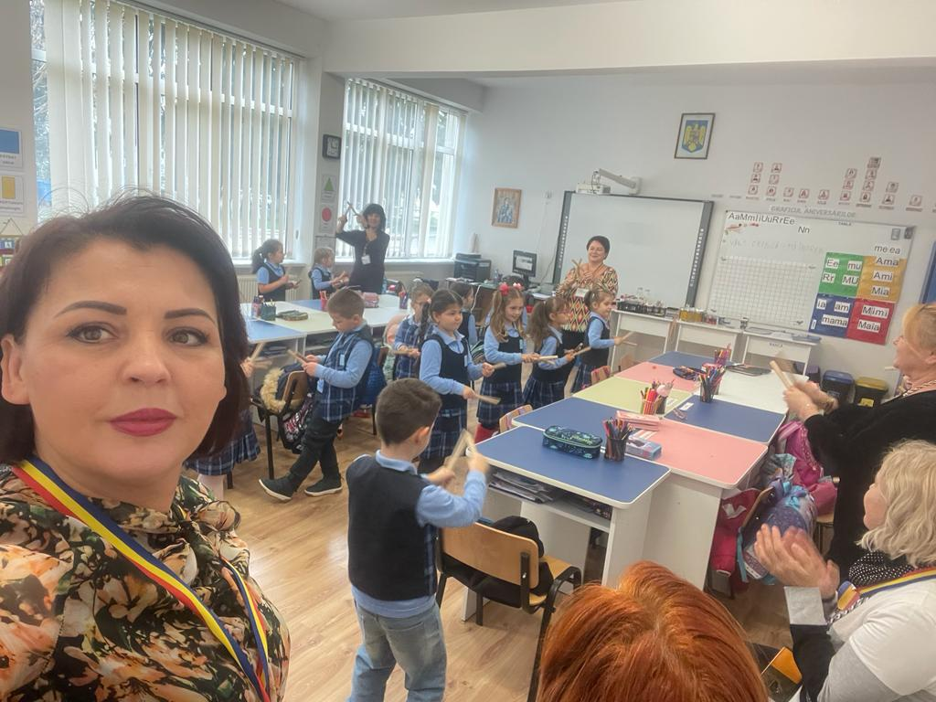
Activități demonstrative STEAM (nivel primar) – aplicații STEAM conectate cu viața reală
.

Slide 9

Thanks!
Pentru profesorii noștri acest proiect Erasmus+ este o provocare și în același timp o oportunitate deosebită. Învățăm împreună cu partenerii noștri, creștem împreună!

